Slide 1

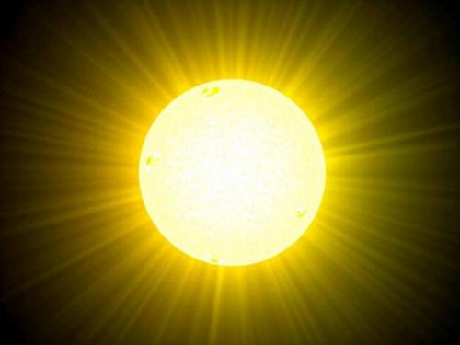
F I Z I K A
6- sinf
MAVZU: NURLANISH. TURMUSHDA VA TEXNIKADA ISSIQLIK UZATILISHIDAN FOYDALANISH

Slide 2


Quyoshdan issiqlik qanday uzatiladi?
Vakuum
Zarralar deyarli yo‘q bo‘lgan muhit vakuum deb ataladi.

Slide 3
Quyoshdan issiqlik qanday uzatiladi?
Quyoshdan kelayotgan yorug‘lik oqimi o‘zi bilan birga issiqlik energiyasini ham olib keladi. Bu hodisaga nurlanish deb ataladi.

Slide 4
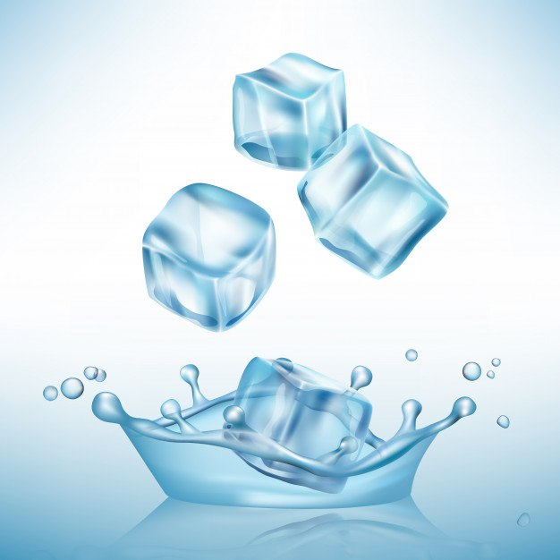
KONVEKSIYA

Slide 5
KONVEKSIYA

Slide 6
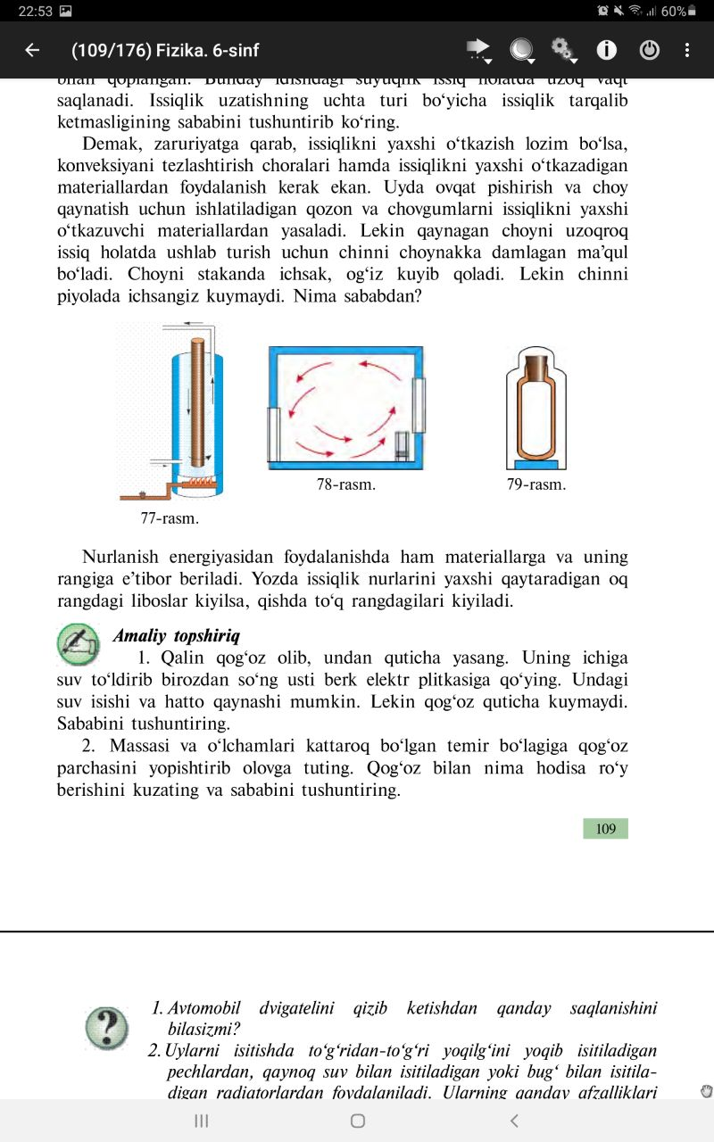
Issiqlik uzatilishidan foydalanish
Rasmda uylarni qaynagan suv bilan isitish sistemasida qo‘llaniladigan qozonning ichki tuzilishi keltirilgan.

Slide 7
Issiqlik uzatilishidan foydalanish
Nima sababdan radiatorlar deraza tagiga o‘rnatiladi?

Slide 8
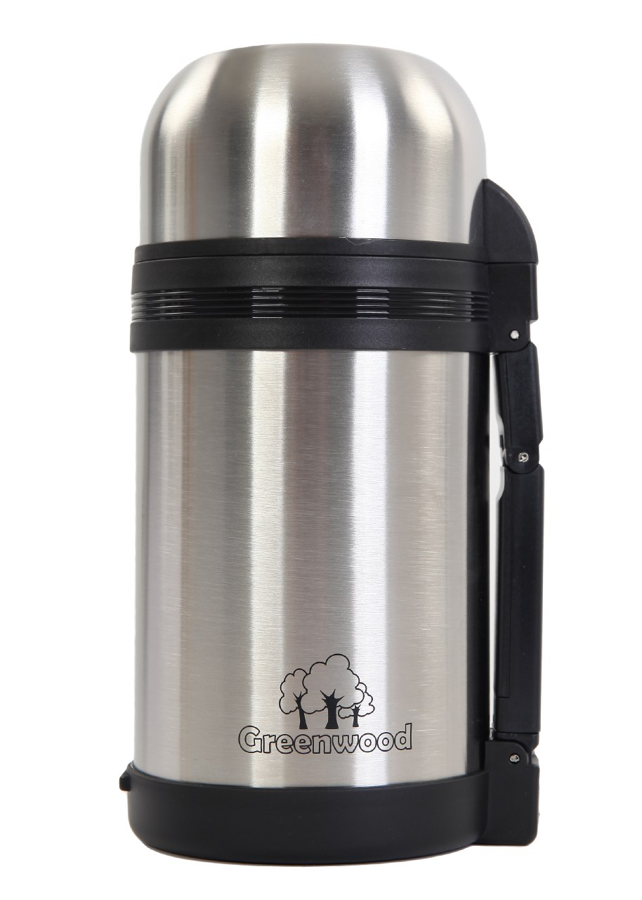
Issiqlik uzatilishidan foydalanish
Rasmda suyuqliklar temperaturasini uzoq muddat saqlaydigan idish termos keltirilgan.

Slide 9
Issiqlik uzatilishidan foydalanish
Unda metall qobiq ichida ikki qavatdan iborat shisha devorli idish joylashtirilgan. Shisha devorlar oralig‘i vakuumdan iborat. Shisha idishning ichki qismi yupqa kumush bilan qoplangan.

Slide 10
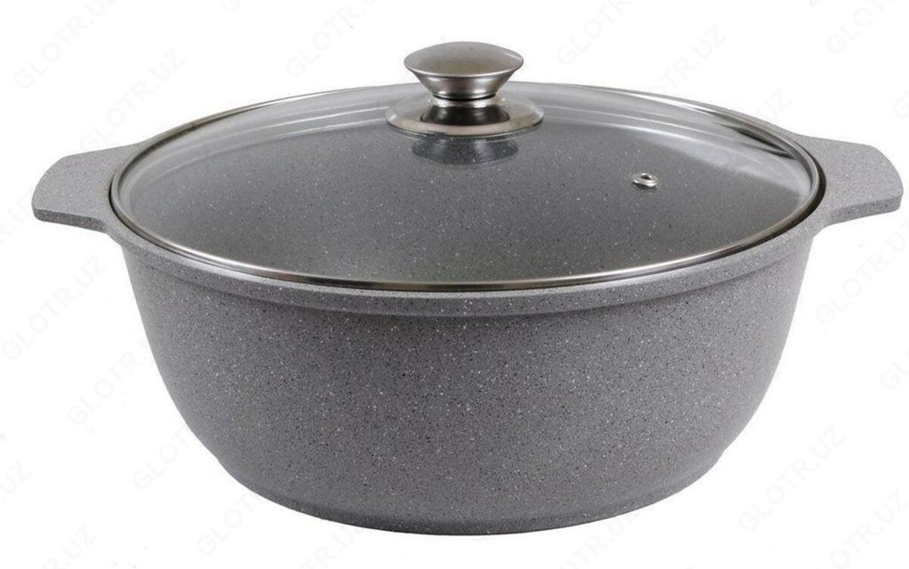
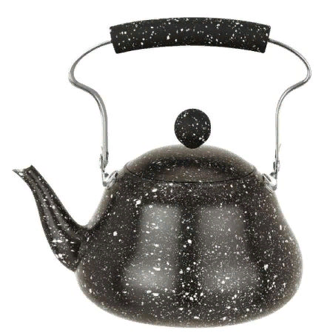
Issiqlik uzatilishidan foydalanish
Uyda ovqat pishirish va choy qaynatish uchun ishlatiladigan qozon va chovgumlarni issiqlikni yaxshi o‘tkazuvchi materiallardan yasaladi.

Slide 11
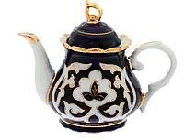
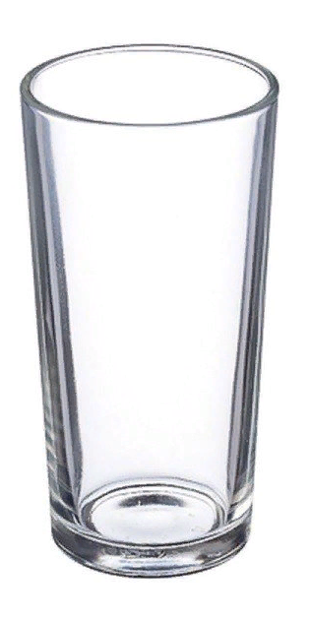
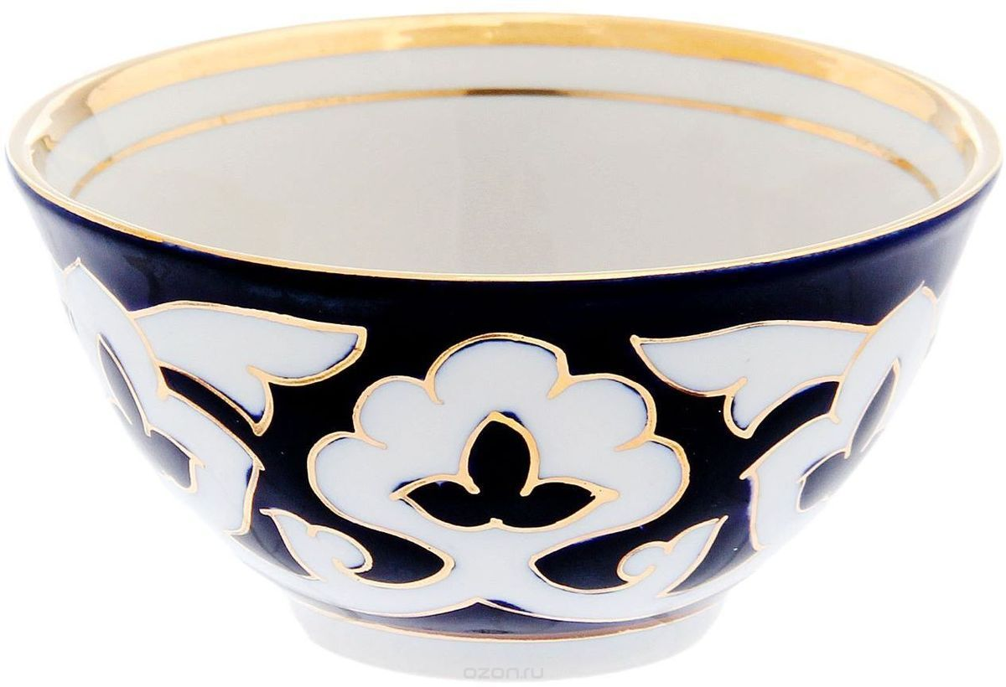
Issiqlik uzatilishidan foydalanish
Lekin qaynagan choyni uzoqroq issiq holatda ushlab turish uchun chinni choynakka damlangan ma’qul bo‘ladi.

Slide 12
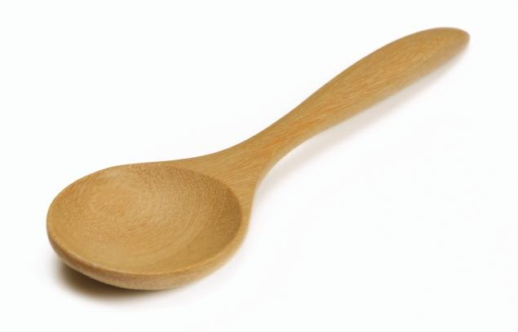
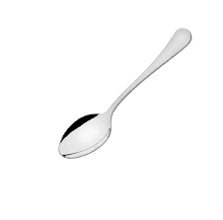
Issiqlik uzatilishidan foydalanish
Qadimda yog‘och qoshiqlardan ko‘proq foydalanishgan.

Slide 13
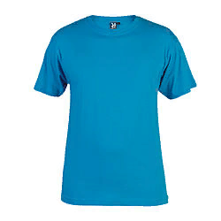
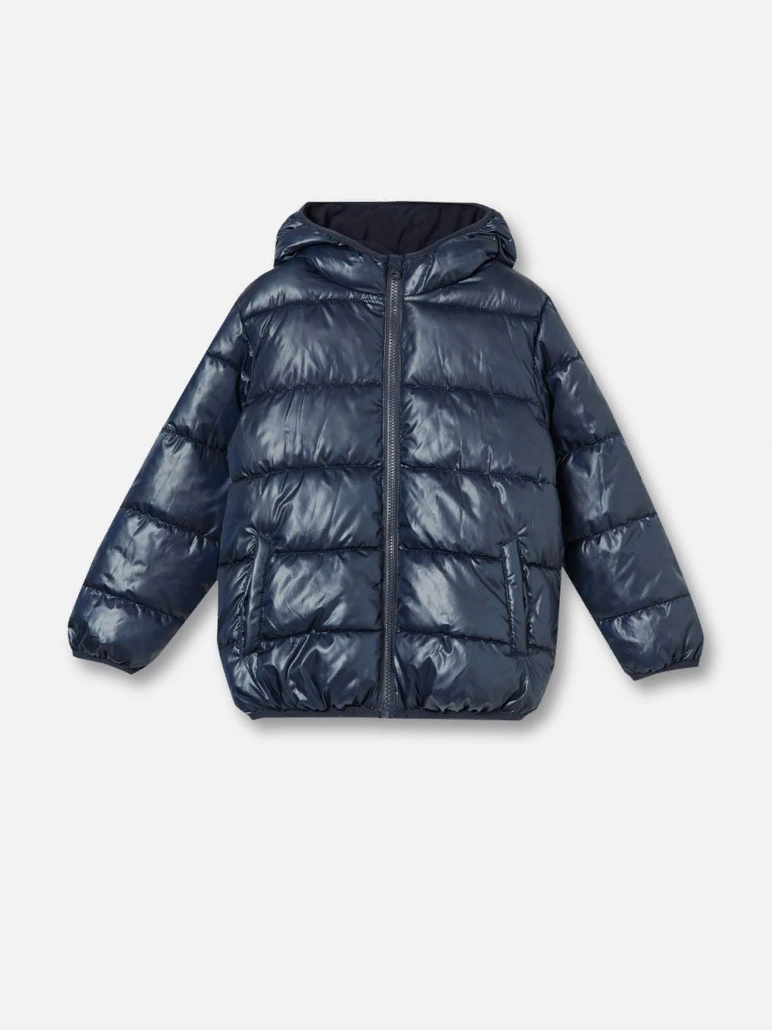
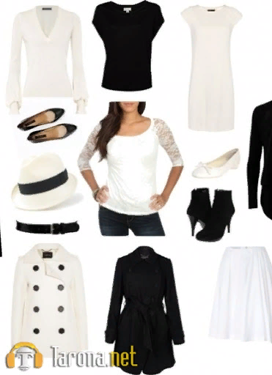
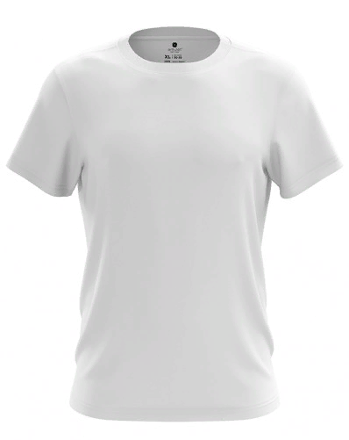
Issiqlik uzatilishidan foydalanish
Nurlanish energiyasidan foydalanishda ham materiallarga va uning rangiga e’tibor beriladi. Yozda issiqlik nurlarini yaxshi qaytaradiga oq rangdagi liboslar kiyilsa, qishda to‘q rangdagilari kiyiladi.

Slide 14
AMALIY TOPSHIRIQ
Qalin qog‘oz olib undan quticha yasang. Uning ichiga suv to‘ldirib birozdan so‘ng usti berk elektr plitkasiga qo‘ying. Undagi suv isishi va hatto qaynashi mumkin. Lekin qog‘oz quticha kuymaydi.

Slide 15
Mustaqil bajarish uchun topshiriqlar:
Mavzu oxiridagi savollarga javob yozing.
Uylarni isitishda to‘g‘ridan to‘g‘ri yoqilg‘ini yoqib isitiladigan pechlardan, qaynoq suv bilan isitiladigan yoki bug‘ bilan isitiladigan radiatorlardan foydalaniladi. Uning qanday afzalliklari va kamchiliklari mavjud?
Qanday holatda jismlardan bir vaqtda ham issiqlik o‘tkazuvchanlik, ham nurlanish orqali issiqlik uzatiladi?

